Slide 1


Документооборот
на платформе BPMSoft
управляйте корпоративной информацией легко и динамично

Slide 2



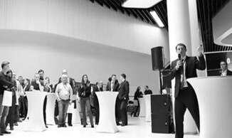

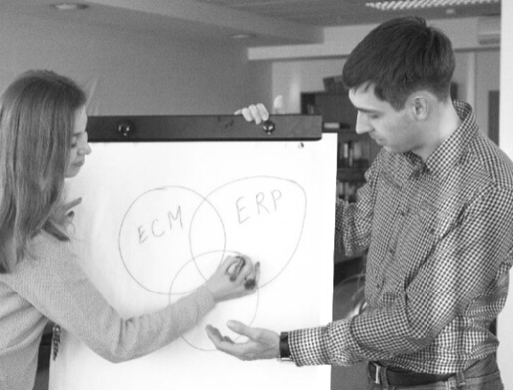
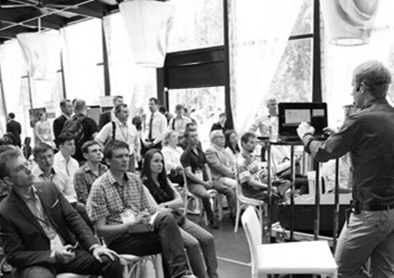
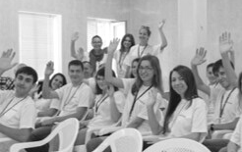

РАЗРАБОТЧИК
И ИНТЕГРАТОР
13 лет
с вендором
40+ экспертов
3 направления
300+ проектов
в 10+ странах
19 лет
на рынке IT

Slide 3
Платформа BPMSoft

Slide 4







ПЛАТФОРМА BPMSoft
ЕДИНАЯ LOW-CODE ПЛАТФОРМА ДЛЯ УПРАВЛЕНИЯ БИЗНЕС-ПРОЦЕССАМИ
LOW-CODE КОНСТРУКТОР
Пользовательские low-code инструменты для гибкой настройки и кастомизации платформы
Готовые решения
МАРКЕТИНГ
ПРОДАЖИ
БИЗНЕС-ПРИЛОЖЕНИЯ
ПОРТАЛ
СЕРВИС
Коннекторы
и расширения
Компоненты и процессы
ОТРАСЛЕВЫЕ РЕШЕНИЯ
Отраслевые решения для автоматизации бизнес-задач различных индустрий

Slide 5



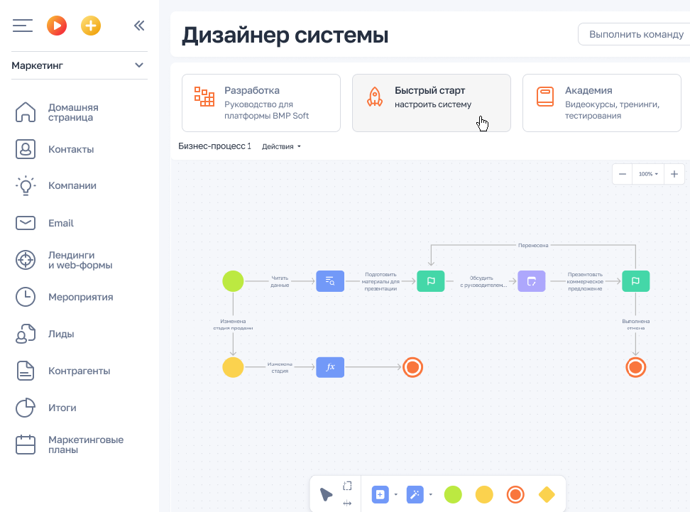
ПЛАТФОРМА BPMSoft
LOW-CODE КОНСТРУКТОР
ОПИСАНИЕ И ДОКУМЕНТИРОВАНИЕ ПРОЦЕССОВ
ИНСТРУМЕНТЫ ДИЗАЙНА
ПРИЛОЖЕНИЙ
Библиотека процессов
Дизайнер процессов
Дизайнер конфигураций
Дизайнер исполняемых процессов
Дизайнер кейсов
Дизайнер модели данных
Дизайнер аналитики, печатных форм и отчетов
Дизайнер ML-моделей
Дизайнер интерфейсных форм
Дизайнер контекстной справки
Инструменты локализации
Дизайнер исходного кода
Дизайнер бизнес-правил
Мастер быстрого создания приложений
Дизайнер интеграций и API
ИНСТРУМЕНТЫ
АДМИНИСТРИРОВАНИЯ
Администрирование пользователей
low-code платформы
Администрирование пользователей бизнес-приложений
Управление настройками бизнес-приложений
Управление лицензиями на бизнес-приложения
Администрирование портала
и внешних пользователей
Управление доступом к данным

Slide 6
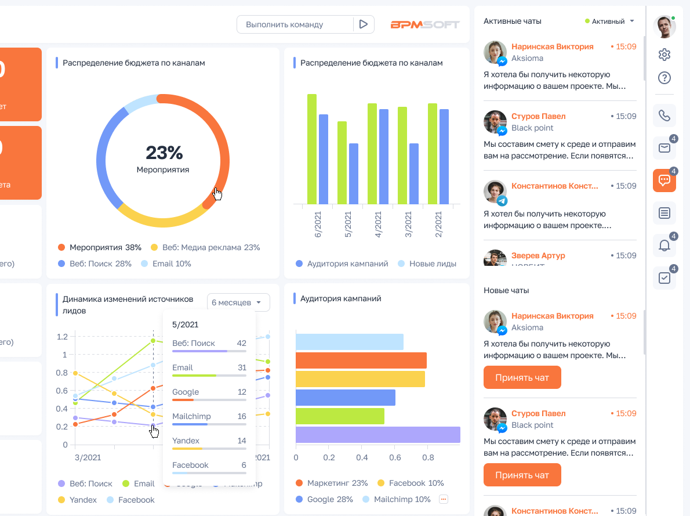

ПЛАТФОРМА BPMSoft
БИЗНЕС-ПРИЛОЖЕНИЯ
ГОТОВЫЕ РЕШЕНИЯ
Продажи
Маркетинг
Сервис
Портал
КОМПОНЕНТЫ И ПРОЦЕССЫ
Глобальный поиск
Визирование
Поиск и слияние дублей
Импорт данных
Аналитика
Теги и фильтрация
КОННЕКТОРЫ И РАСШИРЕНИЯ
К системам управления данными
К системам телефонии
К сервисам
рассылок
К мессенджерам и чат-ботам
К системам бизнес-аналитики
К системам AI и ML

Slide 7








ТЕХНОЛОГИИ РАЗРАБОТКИ ПРИЛОЖЕНИЙ
ОТКРЫТАЯ ПЛАТФОРМА
ЯЗЫКИ И СРЕДСТВА РАЗРАБОТКИ
Пакетная архитектура позволяет выделять целостные функциональные блоки в виде отдельных модулей, управлять иерархией пакетов и их версионностью.
Поддержка стандартных
языков программирования
и фреймворков ускоряет и упрощает разработку.
ФРЕЙМВОРКИ: FRONTEND
ФРЕЙМВОРКИ: BACKEND
ЯЗЫКИ: FRONTEND
ЯЗЫКИ: BACKEND
ФРЕЙМВОРКИ: MOBILE

Slide 8













ТЕХНОЛОГИИ РАЗРАБОТКИ ПРИЛОЖЕНИЙ
СТЕК ТЕХНОЛОГИЙ
ИНФРАСТРУКТУРА ПРИЛОЖЕНИЙ
BPMSoft включает собственную ORM, что позволяет создавать приложения, совместимые со всеми поддерживаемыми СУБД.
В инфраструктуре BPMSoft используется открытое ПО, которое обладает высокой степенью надежности и производительности.
ВЕБ-СЕРВЕРЫ
ВЕБ-БРАУЗЕРЫ
MOBILE-ПЛАТФОРМЫ
IIS
Kestrel
СУБД
ОТКРЫТЫЕ ТЕХНОЛОГИИ

Slide 9
ВАРИАНТЫ РАЗВЕРТЫВАНИЯ
В ОБЛАКЕ BPMSoft
В СВОЕЙ СРЕДЕ
ЦОД В РФ
НА СВОИХ СЕРВЕРАХ
В ДРУГОМ ОБЛАКЕ
Размещение на проверенной хостинг-площадке на территории РФ.
Дублирование и резервное копирование всех компонентов инфраструктуры.
Обслуживание BPMSoft согласно купленному пакету технической поддержки.
Обновление инсталляции силами BPMSoft.
Полный контроль над инфраструктурой, реализация любых политик безопасности и конфиденциальности данных.
Прямой доступ к БД, использование собственных сертификатов и индивидуальных настроек, реализация сложных интеграций.
Выбор предпочитаемых СУБД и ОС.
Обслуживание – силами самой компании или партнера-интегратора.
Выбор оптимального места развертывания системы с учетом внутренних правил и политик компании.
Дублирование и резервное копирование всех компонентов инфраструктуры.
Обслуживание – силами самой компании или партнера-интегратора.

Slide 10
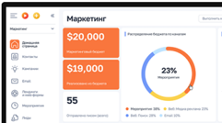
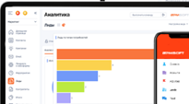


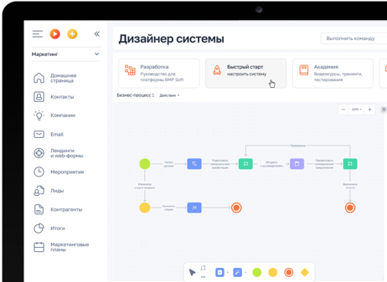

АРХИТЕКТУРА
ГИБРИДНАЯ АРХИТЕКТУРА
Multi-instance
Multi-tenant
ВЕБ-КЛИЕНТ
МОБИЛЬНЫЙ КЛИЕНТ
ПРИЛОЖЕНИЕ BPMSoft
БАЗА ДАННЫХ
ОБЩАЯ ЧАСТЬ
КАСТОМИЗИРУЕМАЯ ЧАСТЬ
КОНТЕЙНЕРЫ
МИКРОСЕРВИСОВ
КОНСТРУКТОР
Глобальный поиск
Процессинг почты
Лендинги
Предиктивный анализ
JS-бандлер
Трекинг событий сайта
Поиск дублей
Генерация отчетов
Сервис облачных рассылок

Slide 11



Почему выбирают Документооборот на BPMSoft
Легко работать
Легко внедрить
Легко меняться
удобный дизайнер системы
простота масштабирования и обновления
открытое API
полноценный web-клиент
возможность SaaS
преднастроенная стартовая страница
удобные инструменты навигации
готовые процессы и настраиваемые шаблоны
легкость изменения параметров системы «под себя»
простое управление бизнес-процессами и кейсами
доступ к обновлениям системы и новейшим функциям
неограниченная техническая поддержка

Slide 12

Клиенты о системе
О проекте
"Система, в которой мы работаем, стала для всех нас спасательным кругом. Она хорошо и довольно быстро прижилась в компании. Результаты, которых мы добились, устраивают абсолютно всех"
Кристина Добрынина, координатор проекта «ТТ Мобайл»
(«Мегафон Таджикистан»)
  Автоматизация процессов согласования договоров и заявок на закупки
  Создание дерева бюджетов на каждый бюджетный период с возможностью детализации
  Миграция данных и процессов из системы FinOnline
Скорость согласования договоров увеличилась вдвое
Более 2 500 договоров в год
Свыше 33 500 задач на согласовании в год

Slide 13

Клиенты о системе
О проекте
  Создание единого электронного хранилища документов
  Автоматизация процесса согласования договоров
  Контроль исполнительской дисциплины
  Автоматизация внутренних процессов
«Система на 100% оправдала наши ожидания. Нам удалось реализовать более широкий круг задач, чем изначально планировалось. Стоит также отметить легкость адаптации персонала на этапе внедрения решения и стабильность работы системы за полный год ее эксплуатации.»
Антон Кочев, ведущий специалист по развитию ИС «MFMSolutions»
Повышение производительности труда (более 200 задач на 1 юриста в месяц)
Свыше 2 400 договоров в год
Увеличение скорости реакции сотрудников на любые изменения по договору
Повышение прозрачности процесса

Slide 14

Клиенты о системе
О проекте
«СЭД – это не что-то сверхъестественное, а скорее уже must have для всех, тем более для IT-компании. Ценность Docs в том, что мы не тратим время на интеграции с базовой платформой построения процессов, реализуется все на едином контуре, причем делаем это самостоятельно и можем менять в любое время, быстро реагируя на новые задачи бизнес-пользователей.»
Динмуханбед Ахметов, директор по информационным технологиям
АО «Казтелепорт»
(дочерняя организация Народного Банка Казахстана)
  Повышение прозрачности процессов
  Сокращение сроков согласования документов
  Внедрение аналитики для отслеживания эффективности работы сотрудников
Комплексная автоматизация документооборота, более 15 000 документов за 2 года
Типовые договоры согласовываются за 2-3 дня
Повышение управляемости, экономия времени и бумаги

Slide 15
ОБЗОР

Slide 16

Управление документами
Для руководителя
  Повышение оперативности управленческих решений
  Своевременное получение информации и ее доведение до ответственных лиц
  Автоматизированный контроль сроков исполнения документов
  Широкие возможности аналитики, включая показатели эффективности работы персонала по документам
  Экономия времени при поиске информации и ответственных
Для сотрудника
  Снижение временных затрат при работе с документами и их поиске
  Система перенимает максимум работы сотрудника на себя
  Распределение ответственных и контроль за соблюдением сроков по исполнению документов
  Гибкие и простые процессы взаимодействия по документам
  Показатели личной эффективности по работе с документами

Slide 17

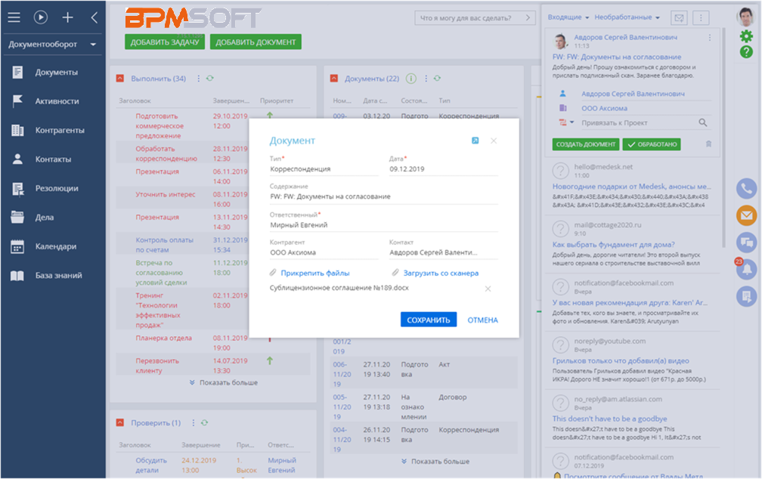
Регистрация входящих
  Поля в карточке документа заполняются автоматически из email
  Содержание письма сохраняется в примечаниях к документу
  Возможно добавление вложений через сканер

Slide 18
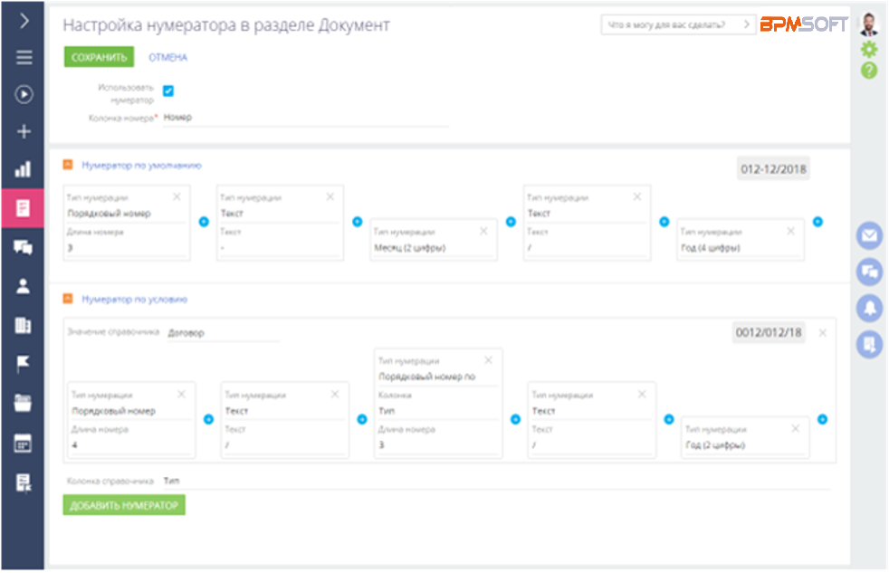
Карточка документа
  Статус-бар для наглядного отслеживания состояния документа
  Предпросмотр документа
  Лента для обсуждения в окне документа
  Гибкая настройка нумерации

Slide 19
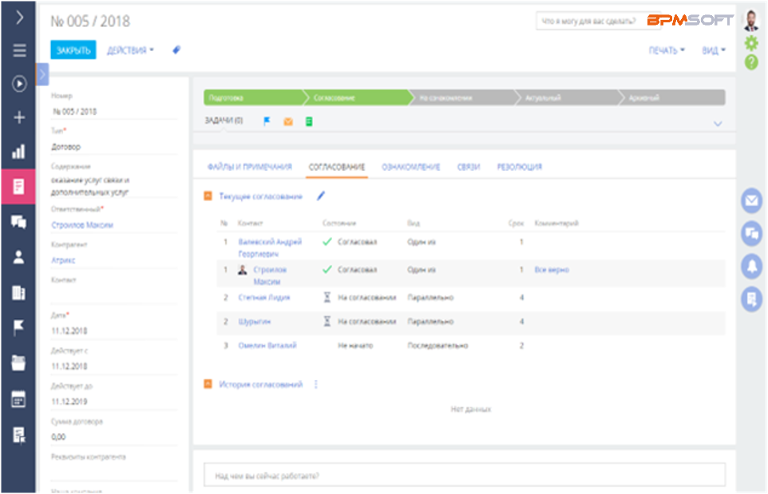
Согласование
  Согласование на сотрудника или на группу
  Последовательные, параллельные и смешанные маршруты
  Шаблоны согласования
  Удобное отслеживание истории и прогресса
  Изменение маршрута согласования по ходу исполнения
  Согласование с внешними контрагентами по email

Slide 20
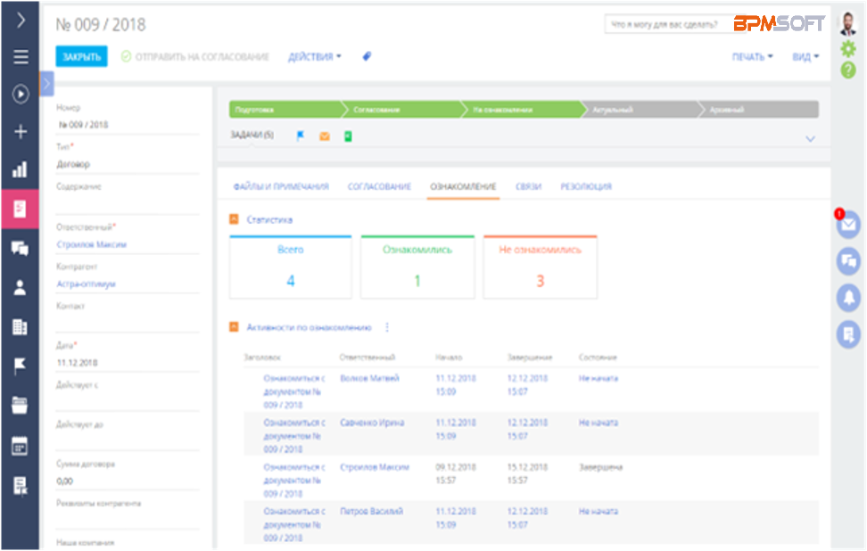
Канцелярия
Постановка задачи на резолюцию
Вынесение резолюции и отслеживание исполнения
Ознакомление с документом

Slide 21
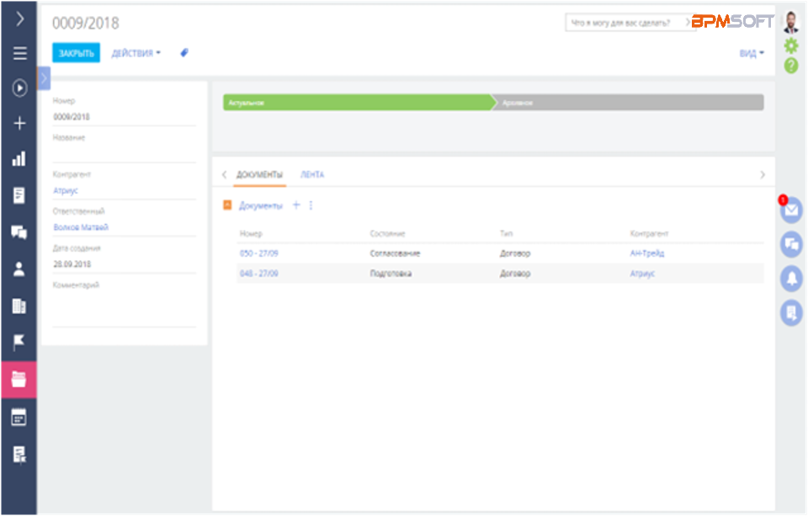
Архив
  Объединение документов по одному признаку
  Формирование реестра дел
  Перенос документов в архив
  Возможность построения политик хранения и процессов архивирования
  Удобный поиск по архиву
  Фиксация места хранения бумажной версии

Slide 22
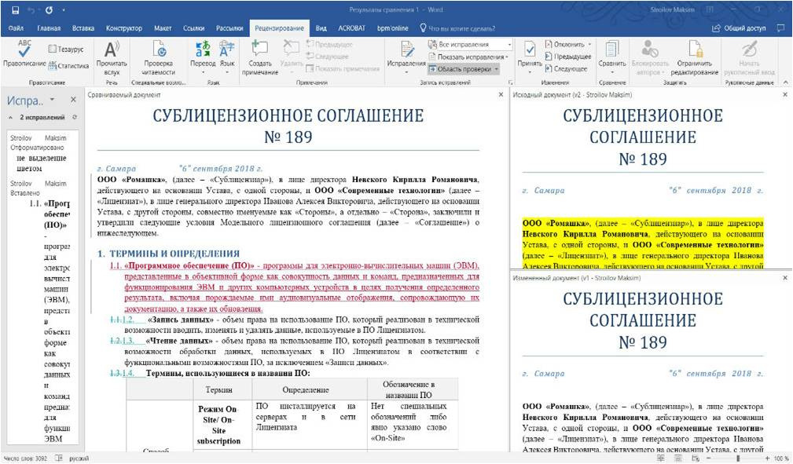
Работа с файлами
  Расширенное окно предпросмотра
  Фиксация основного вложения и основной версии
  Редактирование файлов в браузере
  Редактирование файлов онлайн в Microsoft Word
  Сравнение версий файлов
  Размещение файлов в S3 хранилищах

Slide 23
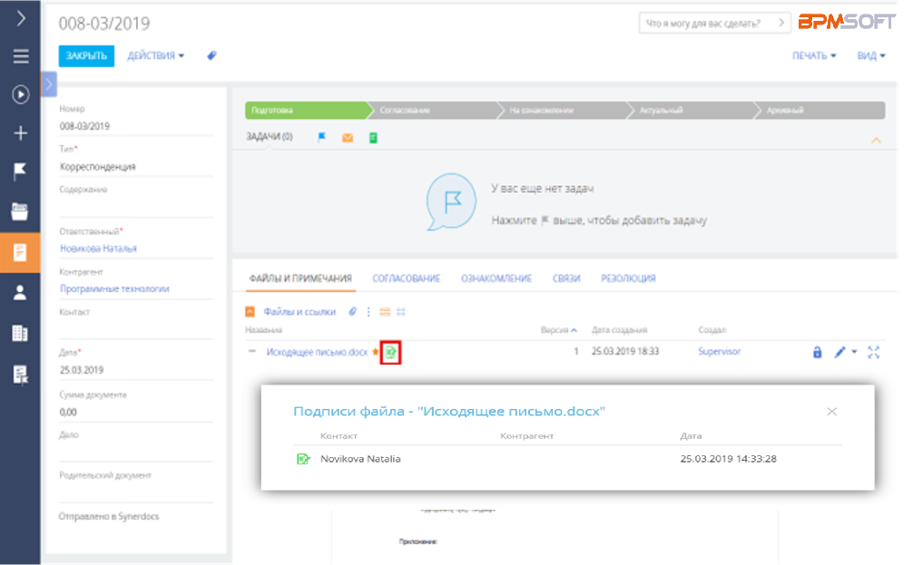
Юридически значимый документооборот
  Подписание документов электронной цифровой подписью
  Проверка подписи контрагентов
  Готовая интеграция с Диадок
  Работа с другими сервисами ЭДО, благодаря роумингу

Slide 24

Управление задачами
Для руководителя
  Быстрая постановка задач
  Фиксация результатов и сроков выполнения заданий в системе
  Мгновенная обратная связь об изменении статусов задачи
  Контроль, декомпозиция и оперативная корректировка задач
  Объективная аналитика по задачам и исполнительской дисциплине
  Диаграмма Гантта для планирования ресурсов и анализа ситуации
Для сотрудника
  Понятная постановка задачи и фиксация ожидаемого результата
  Напоминания о новых задачах или скором deadline (даже находясь вне системе)
  Объективный учет загруженности сотрудника и сотрудников отдела
  Учет трудоемкости поставленных задач
  Показатели личной эффективности сотрудника

Slide 25
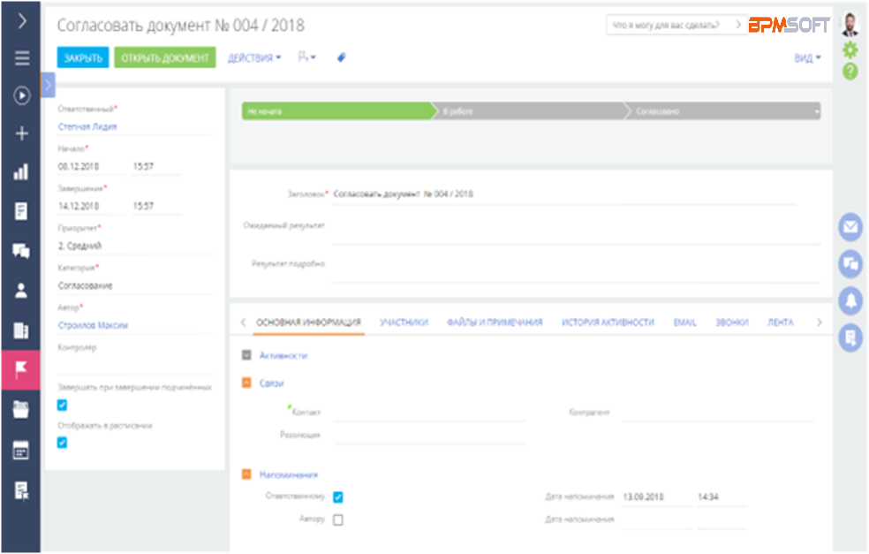
Быстрая постановка
и прием задач
  Сотруднику или группе
  Фиксация ожидаемого результата в задаче
  Подчиненные активности
  Прием в работу одной кнопкой

Slide 26
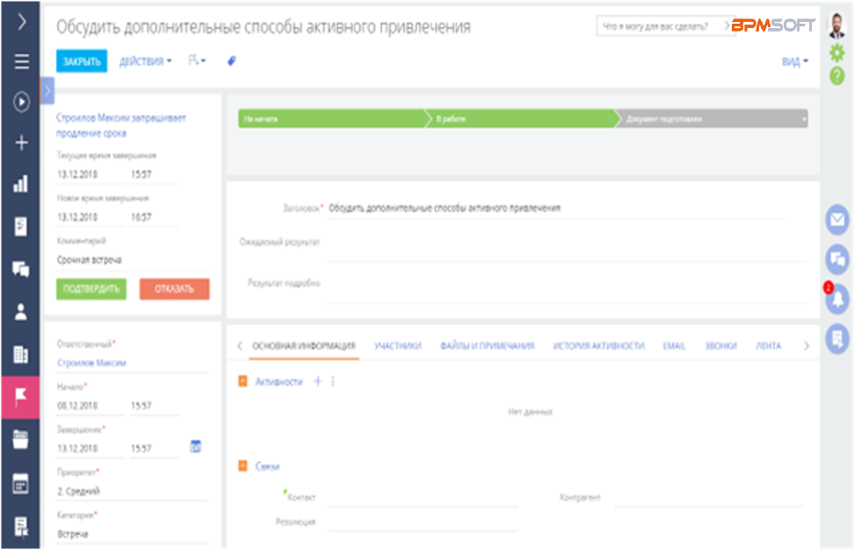
Исполнение и
контроль задач
  Статус-бар для наглядного отслеживания состояния документа
  Учет рабочих календарей
  Напоминания контролеру и ответственному
  Возврат задачи на доработку
  Перенос срока активности с подтверждением инициатором
  Проверка выполнения задач контролером
  Автоматическое закрытие задачи при закрытии подчиненных

Slide 27
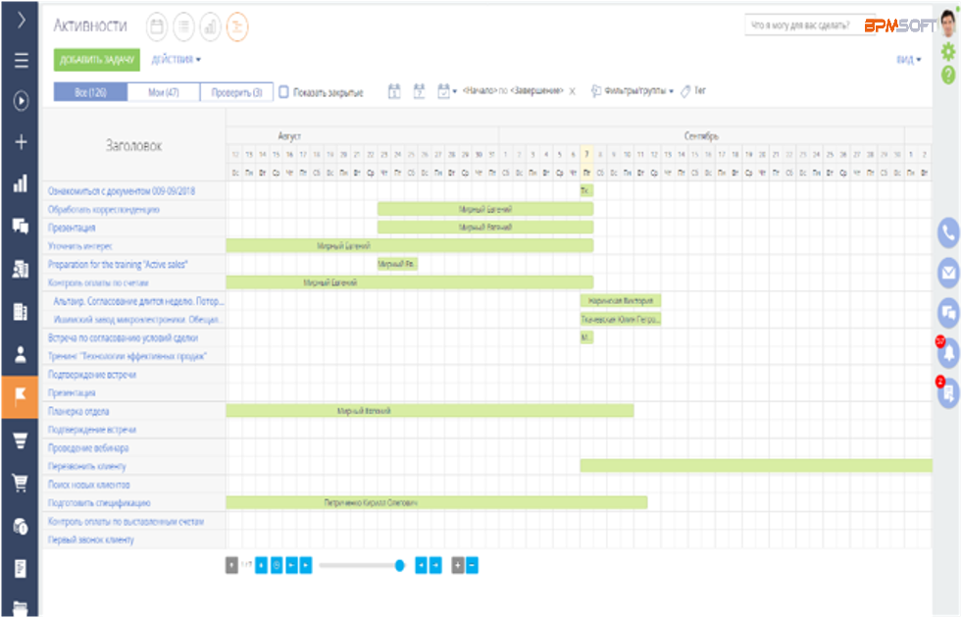
Трехуровневая аналитика
  Самоконтроль для сотрудника
  Операционный контроль для руководителя группы
  Стратегический контроль для анализа топ-менеджмента
  Диаграмма Гантта

Slide 28
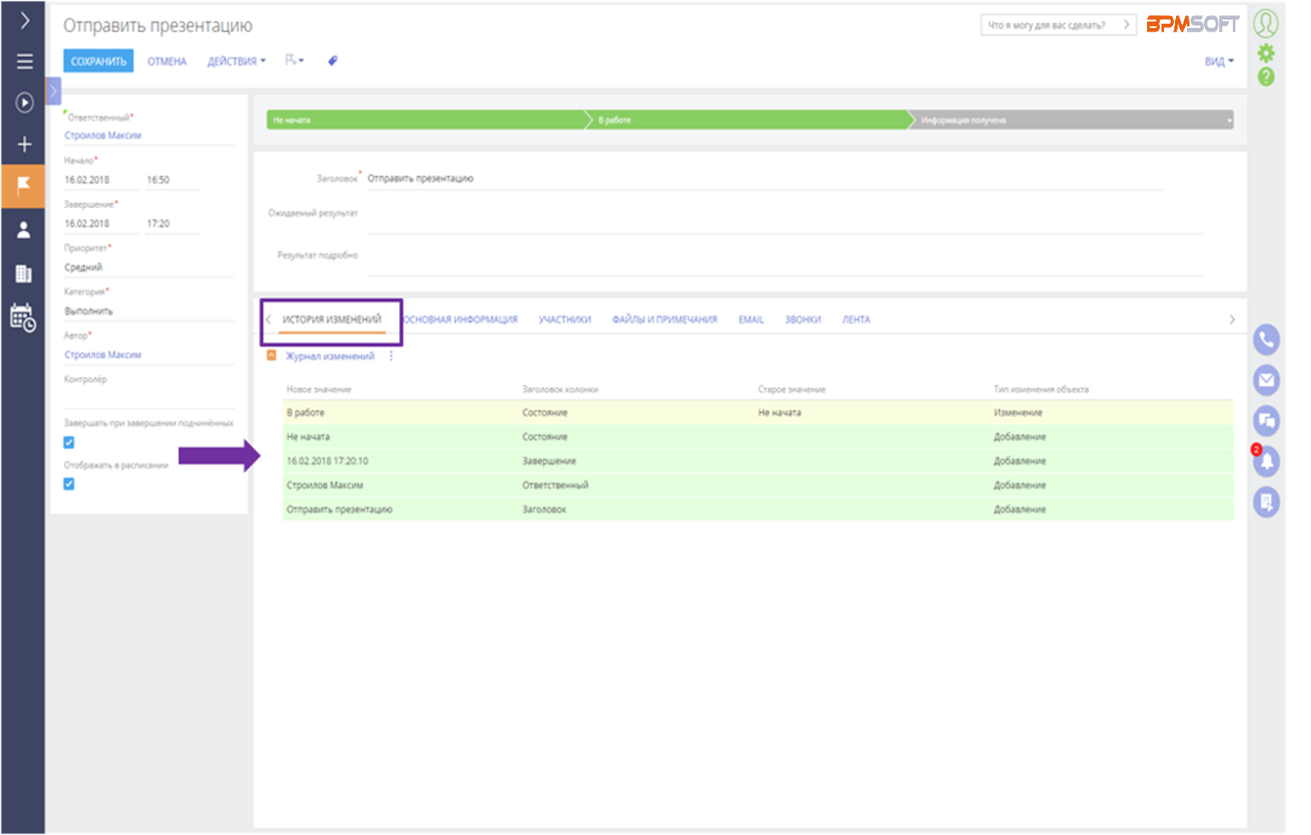
Удобные инструменты управления
  Progress bar – прием задачи в работу кнопкой
  Checkbox «показывать закрытые»
  Informer for Windows - информирование о состоянии задач даже вне системы
  Фиксация всех изменений по задачам

Slide 29













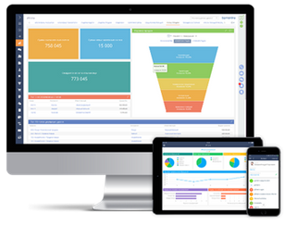
Технологии
Технологии
Браузеры
СУБД
Операционные системы
Гаджеты

Slide 30


Варианты развертывания
Cloud
On-site subscription
Система работает в облаке (SaaS) - Terrasoft отвечает за доступность, безопасность и масштабирование.
Система устанавливается на собственном оборудовании, клиент обеспечивает аппаратную поддержку и масштабирование самостоятельно.
снижение затрат на размещение, администрирование и защиту информационных систем внутри организации;
снижение задач ИТ-отдела, освобождение ИТ-ресурсов от рутинных задач поддержки программного обеспечения;
высокий уровень информационной безопасности - серверы расположены в профессионально оборудованном дата-центре, что исключает несанкционированный доступ к серверам;
высокий уровень надежности и доступности - все компоненты программно-аппаратного комплекса дублируются.
хранение данных на собственных серверах в соответствии с требованиями корпоративной безопасности;
упрощенная интеграция с программным обеспечением, не поддерживающим открытые протоколы интеграции.

Slide 31

Услуги технической поддержки
Базовый
Бизнес
Премиум*
Подписка Cloud | 5% | 12% | 20%
Подписка On-Site | 5% | 12% | 20%
Время реакции на инцидент критичного приоритета | 4 рабочих часа | 1 рабочий час | 30 минут
Время реакции на инциденты высокого, среднего и низкого приоритетов | 8 рабочих часов | 4 рабочих часа | 2 рабочих часа
Время предоставления сервисов (UTC +03:00, Москва) | 09:00 – 18:00 (Пн. – Пт.) | 09:00 – 18:00 (Пн. – Пт.) | 24/7
Неограниченное количество обращений | • | • | •
Консультации по установке | • | • | •
Консультации по функциональным возможностям | • | • | •
Предоставление новых версий и критических патчей | • | • | •
Доступ к персональному кабинету Customer Success Portal https://support.samarasoft.com | • | • | •
Доступ к базе знаний | • | • | •
Offline поддержка (e-mail, Customer Success Portal) | • | • | •
Online поддержка (консультации по телефону) |  | • | •
*Премиум поддержка осуществляется только для сертифицированных продуктов: Документооборот и Лояльность.
Для клиентов, ранее осуществивших выкуп лицензий On-Site Lifetime подписка составляет:
Базовый пакет — 20%
Бизнес пакет — 25%
Подробная информация на сайте.

Slide 32
info@samarasoft.com
+7 (846) 266-55-69
www.samarasoft.com

